Slide 1
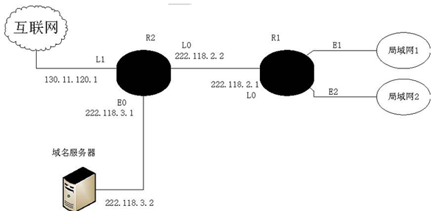
第4章 补充1 综合应用题（2009）
某公司网络拓扑图如下图所示，路由器R1通过接口E1、E2分别连接局域网1、局域网2，通过接口L0连接路由器R2，并通过路由器R2连接域名服务器与互联网。各个设备的接口地址如下所示：
R1：L0接口IP地址是222.118.2.1；
R2：L0接口IP地址是222.118.2.2，L1接口IP地址是130.11.120.1，E0接口IP地址是222.118.3.1；
域名服务器的IP地址是222.118.3.2。
R1和R2的路由表结构为： 目的网络IP地址 子网掩码 下一跳IP地址 接口

Slide 2
综合应用题
（1）将IP地址空间202.118.1.0/24划分为2个子网，分别分配给局域网1、局域网2，每个局域网需分配的IP地址数不少于120个。请给出子网划分结果，说明理由或给出必要的计算过程。
（2）请给出R1的路由表，使其明确包括到局域网1的路由、局域网2的路由、域名服务器的主机路由和互联网的路由。
（3）请采用路由聚合技术，给出R2到局域网1和局域网2的路由。

Slide 3
补充2 综合应用题（2013）
假设Internet的两个自治系统构成的网络如题47图所示，自治系统ASI由路由器R1连接两个子网构成；自治系统AS2由路由器R2、R3互联并连接3个子网构成。各子网地址、R2的接口名、R1与R3的部分接口IP地址如题47图所示：
回答下列问题。
  （1）假设路由表结构如下表所示。请利用路由聚合技术，给出R2的路由表，要求包括到达题47图中所有子网的路由，且路由表中的路由项尽可能少。
  （2）若R2收到一个目的IP地址为194.17.20.200的IP分组，R2会通过哪个接口转发该IP分组？
  （3）R1与R2之间利用哪个路由协议交换路由信息？该路由协议的报文被封装到哪个协议的分组中进行传输？

Slide 4
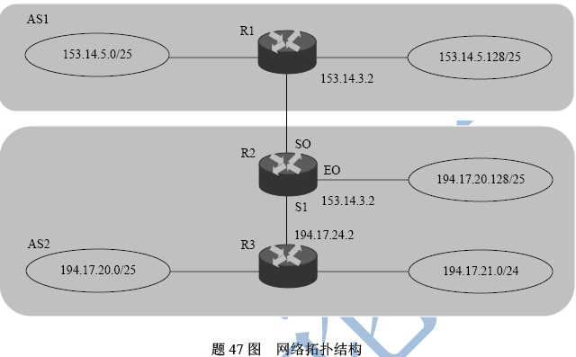

Slide 5
补充3 综合应用题（2019）
某网络拓扑如图所示，其中 R 为路由器，主机 H1～H4 的 IP 地址配置以及 R 的各接口 IP 地址配置如图中所示。现有若干以太网交换机（无VLAN 功能）和路由器两类网络互连设备可供选择。请回答下列问题：
（1）设备 1、设备 2 和设备 3 分别应选择什么类型的网络设备？
（2）设备 1、设备 2 和设备 3 中，哪几个设备的接口需要配置 IP 地址？为对应的接口配置正确的 IP 地址。
（3）为确保主机 H1～H4 能够访问 Internet，R 需要提供什么服务？
（4）若主机 H3 发送一个目的地址为 192.168.1.127 的 IP 数据报，网络中哪几个主机会接收该数据报？

Slide 6
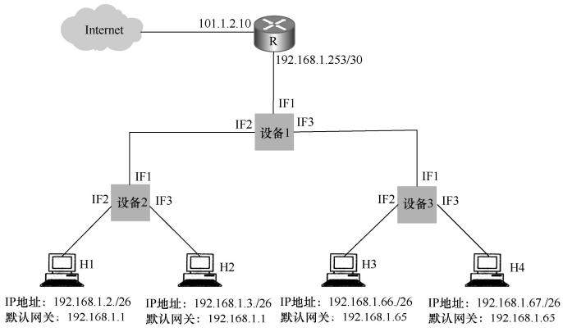
补充3

Slide 7
补充4 综合应用题（2020）
某校园网有两个局域网，通过路由器R1、R2和R3互联后接入 Internet，S1和S2为以太网交换机。局域网采用静态IP地址配置，路由器部分接口以及各主机的IP地址如下图所示。
请回答下列问题：
（1）为使H2和H3能够访问Web服务器（使用默认端口号），需要进行什么配置？
（2）若H2主动访问Web服务器时，将HTTP请求报文封装到IP数据报P中发送，则H2发送P的源IP地址和目的IP地址分别是什么？经过R3转发后，P的源IP地址和目的IP地址分别是什么？经过R2转发后，P的源IP地址和目的IP地址分别是什么？

Slide 8
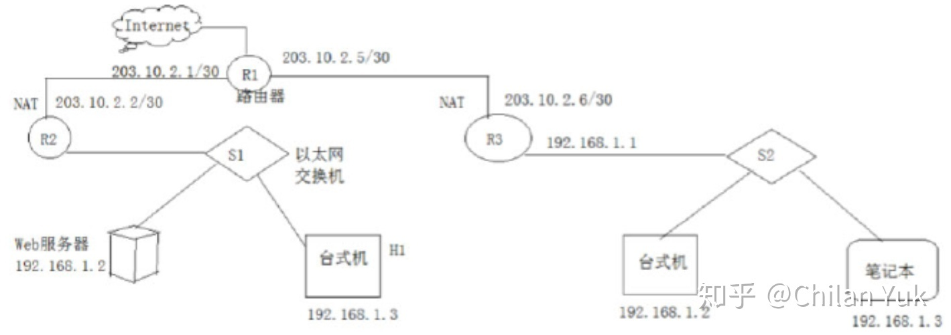
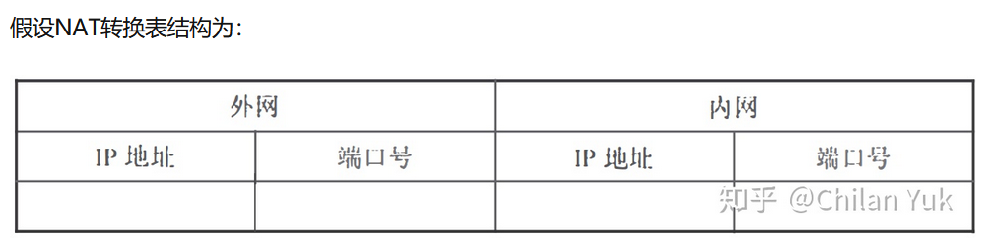
补充4 综合应用题
H2
H3

Slide 9
第5章 补充1 综合应用题 (2012)
有一主机H在快速以太网中传送数据，IP地址为192.168.0.8，服务器S的IP地址为211.68.71.80。H与S使用TCP通信时，在H上捕获的其中5个IP数据报如下表所示：
回答下列问题。
  （1）题47-a表中的IP分组中，哪几个是由H发送的？哪几个完成了TCP连接建立过程？哪几个在通过快速以太网传输时进行了填充？
  （2）根据47-a表中的IP分组，分析S已经收到的应用层数据字节数是多少？
  （3）若题47-a表中的某个IP分组在S发出时的前40字节如题47-b表所示，则该IP分组到达H时经历了几个路由器？
注：IP分组头和TCP段头结构分别如题47-a图，题47-b图所示。
深刻理解IP分组的报头和TCP段的报头

Slide 10
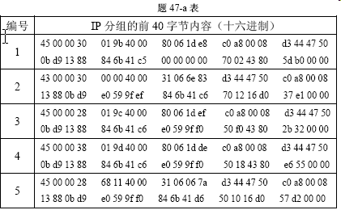
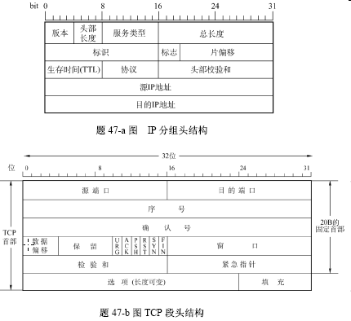

第5章 补充1 综合应用题
45 00 00 30
50 10 43 80
50 10 43 80

Slide 11
解析
（1）-1查看源地址。由于题47-a表中1、3、4号分组的源IP地址（第13~16字节）均为192.168.0.8（c0a8 0008H），因此可以判定1、3、4号分组是由H发送的。（3分）
（1）-2查看标志位。题47-a表中1号分组封装的TCP段的FLAG为02H（即SYN=1，ACK=0），seq=846b 41c5H，2号分组封装的TCP段的FLAG为12H（即SYN=1，ACK=1），seq=e059 9fefH，ack=846b 41c6H，3号分组封装的TCP段的FLAG为10H（即ACK=1），seq=846b 41c6H，ack= e059 9ff0H，所以1、2、3号分组完成了TCP连接建立过程。（1分）
（1）-3查看IP分组的长度。 由于快速以太网数据帧有效载荷的最小长度为46字节，表中3、5号分组的总长度为40（28H）字节，小于46字节，其余分组总长度均大于46字节。所以3、5号分组通过快速以太网传输时进行了填充。（1分）

Slide 12
解析
（2）由3号分组封装的TCP段可知，发送应用层数据初始序号为seq=846b 41c6H，由5号分组封装的TCP段可知，ack为seq=846b 41d6H，所以5号分组已经收到的应用层数据的字节数为846b 41d6H - 846b 41c6H=10H=16。（2分）
【评分说明】其他正确解答，亦给2分；若解答结果不正确，但分析过程正确给1分；其他情况酌情给分。

Slide 13
解析
（3）由于S发出的IP分组的标识=6811H(或看序号e0 59 9f f0)，所以该分组所对应的是题47-a表中的5号分组。S发出的IP分组的TTL=40H=64，5号分组的TTL=31H=49，64-49=15，所以，可以推断该IP分组到达H时经过了15个路由器。（2分）
【评分说明】若解答结果不正确，但分析过程正确给1分；其他情况酌情给分。

Slide 14
第6章 补充1 综合应用题 (2011 )
某主机的MAC 地址为00-15-C5-C1-5E-28，IP 地址为10.2.128.100（私有地址）。题47-a 图是网络拓扑，题47-b 图是该主机进行Web 请求的1 个以太网数据帧前80 个字节的十六进制及ASCII 码内容。
请参考图中的数据回答以下问题：
（1）Web 服务器的IP 地址是什么？该主机的默认网关的MAC 地址是什么？
（2）该主机在构造题47-b 图的数据帧时，使用什么协议确定目的MAC 地址？封装该协议请求报文的以太网帧的目的MAC 地址是什么？
（3）假设HTTP/1.1 协议以持续的非流水线方式工作，一次请求-响应时间为RTT，rfc.Html 页面引用了5 个JPEG 小图像，则从发出题47-b 图中的Web 请求开始到浏览器收到全部内容为止，需要经过多少个RTT？
（4）该帧所封装的IP 分组经过路由器R 转发时，需修改IP 分组头中的哪些字段？
注：以太网数据帧结构和IP 分组头结构分别如题47-c 图、题47-d 图所示。

Slide 15
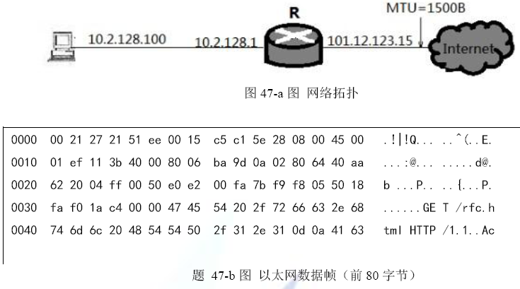
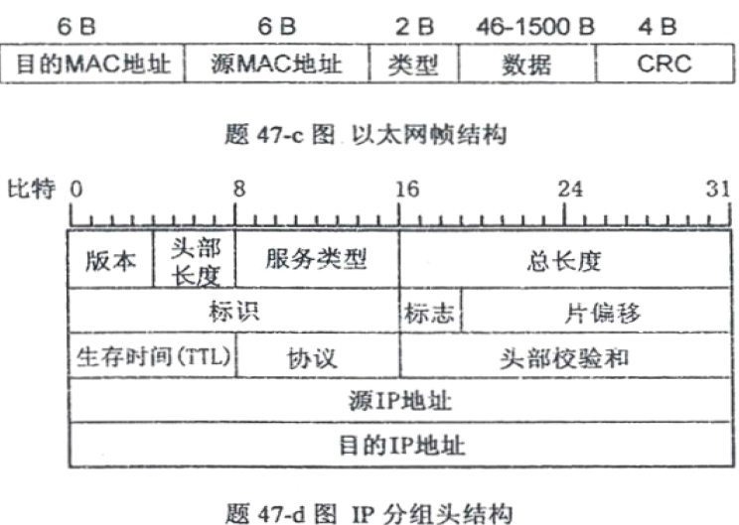
第6章
补充1、综合应用题

Slide 16
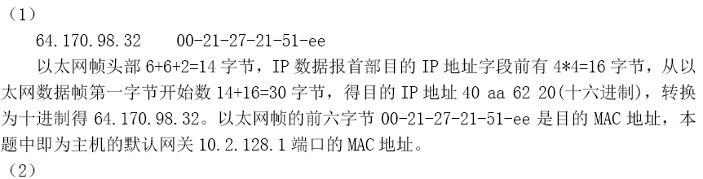
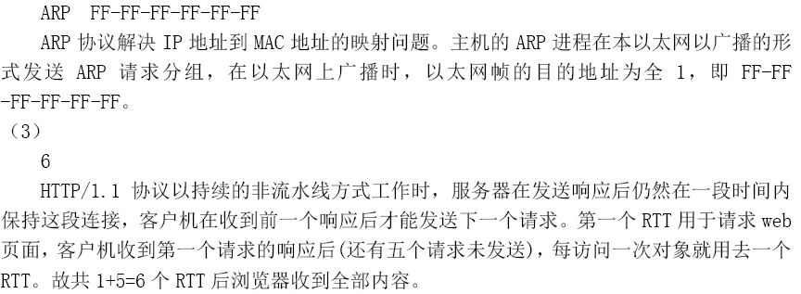
解析
三次握手之后

Slide 17
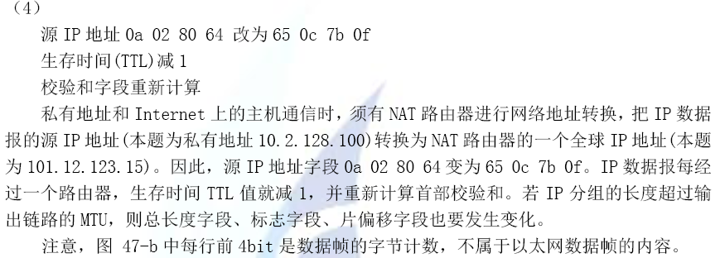
解析

Slide 18
第6章 补充2 综合应用题 (2022 )
某网络拓扑如图所示， R 为路由器， S 为以太网交换机， AP 是802.11 接入点，路由器的E0 接口和DHCP 服务器的IP 地址配置如图中所示； Hl 与H2 属于同一个广播域，但不属于同一个冲突域； H2 和H3 属于同一个冲突域； H4 和H5 已经接入网络，并通过DHCP动态获取了1P 地址。现有路由器、100BaseT 以太网交换机和100BaseT 集线器(Hub)三类设备各若干台。。
请回答以下问题：
（1）设备1 和设备2 应该分别选择哪类设备？
（2）若信号传播速度为2x10⁸ m/s, 以太网最小帧长为64 B, 信号通过设备Hub1（100BaseT集线器） 时会产生额外的1.51μs的时间延迟，请计算H1 与H2 之间可以相距的最远距离是多少？
（3）在H4 通过DHCP 动态获取IP 地址过程中，H4 首先发送了DHCP 报文M, M 是哪种DHCP 报文？路由器E0 接口能否收到封装M 的以太网帧？S 向DHCP 服务器转发的封装M的以太网帧的目的MAC地址是什么？

Slide 19
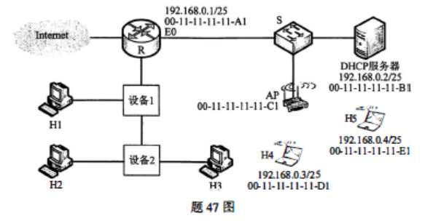
第6章 补充2 综合应用题 (2022 )

Slide 20
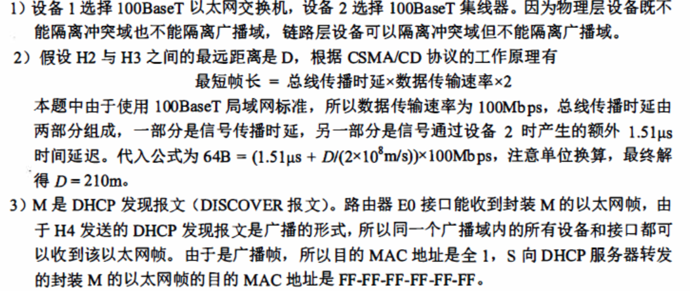
第6章 补充2 综合应用题 (2022 )

